Slide 1
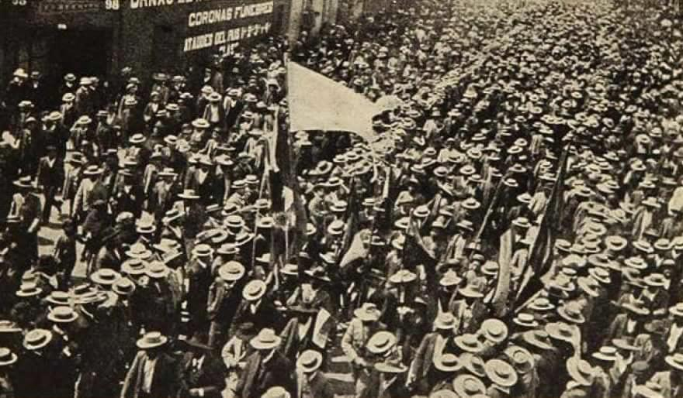
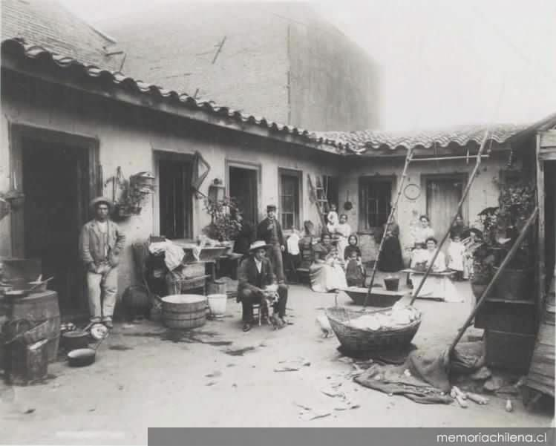
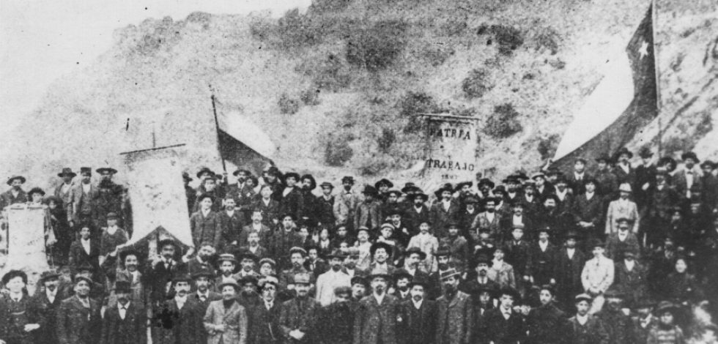

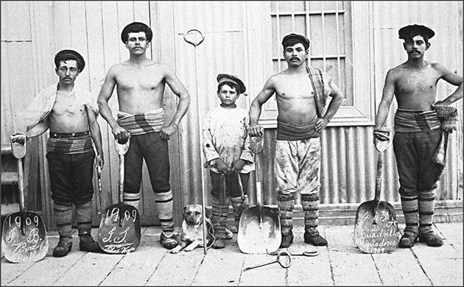
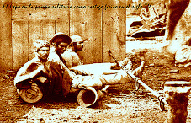
La Cuestión Social
Historia, Geografía y Ciencias Sociales
6to Básico.
Profesor: José Mella Rojas.

Slide 2
Objetivo de la clase.
Identificar las principales características de la Cuestión Social en Chile, a través del desarrollo de una Guía de Estudio, utilizando diversos medios tecnológicos.

Slide 3
Preguntas de inicio.
¿Qué entiendes por el siglo XX?
¿Qué entiendes por la cuestión social?
¿Qué entiendes por identificar?

Slide 4
Conceptos clave.
Identificar: reconocer las principales características de algo o alguien.
El siglo XX es un período de 100 años que abarca desde el año 1900 al 1999.
La “Cuestión Social” fue un conjunto de problemas económicos y sociales que afectaron a los sectores populares de la población entre 1880 y 1920.

Slide 5
La Cuestión Social.
Como ya estudiamos, la riqueza del salitre no benefició a la gran mayoría de la población. A las pésimas condiciones laborales y de vida que tenían los sectores populares se le conoció como cuestión social.
Esta expresión surgió en Europa como forma de describir los problemas que comenzaron a sufrir los obreros a partir del desarrollo industrial.

Slide 6
Causas y concecuencias de la
Cuestión Social.

Slide 7
Lee el siguiente texto:
“La calidad de vida del mundo proletario era miserable. En Santiago, en la fecha del centenario, se contabilizaban más de 1.600 conventillos y las enfermedades infecciosas (tuberculosis, viruela, tifus, etc.) eran pan de todos los días. La mortalidad [muerte] infantil alcanzaba el 30% y el analfabetismo [no saben leer] casi llegaba al 50%. Aquellos que migraban [se trasladan] al norte no tenían mejores expectativas de futuro. Las condiciones laborales [de trabajo] eran tremendamente duras y hasta 1907, en que se legisló [reguló] sobre la materia, se trabajaba entre 12 y 14 horas diarias, sin descanso dominical [del domingo]. Por otra parte, las relaciones patrón – obrero no estaban reguladas y los salarios [sueldos], en las salitreras, se pagaban con fichas, cuyo valor no siempre era respetado y no tenían seguridad del Estado.”
Góngora, Álvaro (2000): Chile (1541- 2000) una interpretación de su historia política. Santiago de Chile: Santillana. p. 238.

Slide 8
Observa las siguientes imágenes:
Conventillos a principios del siglo XX en Chile.
Niños trabajando en las salitreras

Slide 9
Observa las siguientes imágenes:
Obreros salitreros castigados por sus patrones.
Primeras manifestaciones obreras.

Slide 10
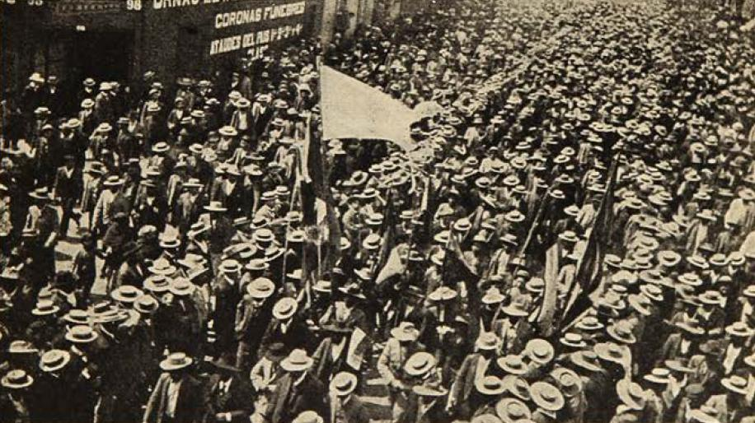
Las respuestas a la Cuestión Social.
Debido la despreocupación de los gobiernos del período frente a la cuestión social, los trabajadores de los sectores populares comenzaron a organizarse para manifestar su descontento y buscar soluciones a las siguientes situaciones: ausencia de leyes laborales, falta de seguro médico, bajos salarios, malas condiciones de seguridad y trabajo infantil.

Slide 11
Manifestaciones del descontento popular.
En un comienzo, la lucha por los derechos tuvo dificultades para los trabajadores, ya que sus manifestaciones fueron reprimidas por las fuerzas policiales.
Solo después de casi una década de luchas el Estado comenzó a promulgar leyes en favor de la protección de los trabajadores.

Slide 12
La organización de los trabajadores.
Los trabajadores también se organizaron en asociaciones para ayudarse en caso de enfermedad y falta de trabajo, o para apoyar a las familias de los obreros, por ejemplo, en ámbitos como educación y recreación.
Algunas de estas asociaciones fueron:

Slide 13
Formas de organización de los trabajadores.

Slide 14
Preguntas de cierre.
El conjunto de problemas económicos y sociales que afectaron a los sectores populares de la población entre los años 1880 y 1920 aproximadamente se les denomina:
  Cuestión Salitrera.
  Cuestión Social.
  República Parlamentaria.
  Guerra del Pacífico.
Como respuesta al descontento generado por los trabajadores durante este período:
  Acordaron pacíficamente mejorar sus condiciones laborales con el gobierno y con sus patrones.
  Comenzaron a organizarse de diferentes formas para mostrar su descontento y buscar mejores condiciones laborales.
  Iniciaron una guerra civil, que llevó a la caída del gobierno y la instauración de un Estado Comunista.
  No hicieron nada.

Slide 15
Preguntas de cierre.
Dentro de las formas de organización obrera a comienzos del siglo XX existieron:
  Mutuales.
  Mancomunales.
  Sociedades de resistencia.
  Todas las anteriores.
PREGUNTAS ABIERTAS:
¿Qué aprendimos hoy?
¿Cómo lo aprendimos?
¿Cómo los conceptos aprendidos en la clase los encontramos presentes hasta el día de hoy?

